Slide 1
MORFOLOGIA EXTERNA DAS PLANTAS ANGIOSPERMAS Profª Yara Graciano

Slide 2
2. CAULE
Órgão da planta que faz a comunicação entre a raiz e as folhas;
Sustentação do corpo da planta;
Podem ser aéreos, subterrâneos e aquáticos;
Independente do ambiente que estiver, sua função é o transporte de nutrientes;
Apresentam folhas;
Possui uma ou mais gemas (característica exclusiva dos caules);
O transporte e a sustentação não são os únicos focos do caule, também o armazenamento. Por exemplo, a batata.

Slide 3
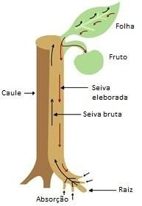

Slide 4
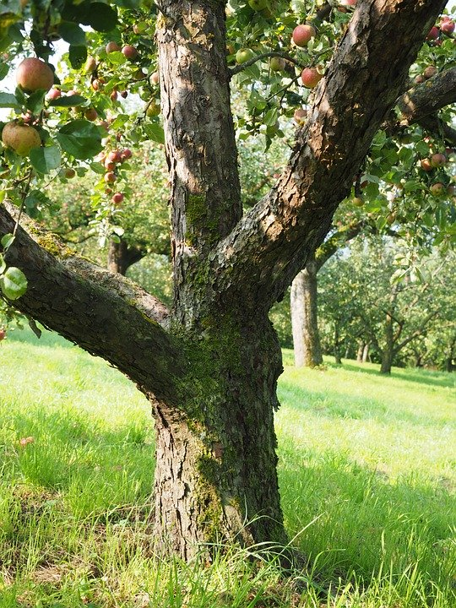
Gemas do caule tronco de árvore macieira

Slide 5
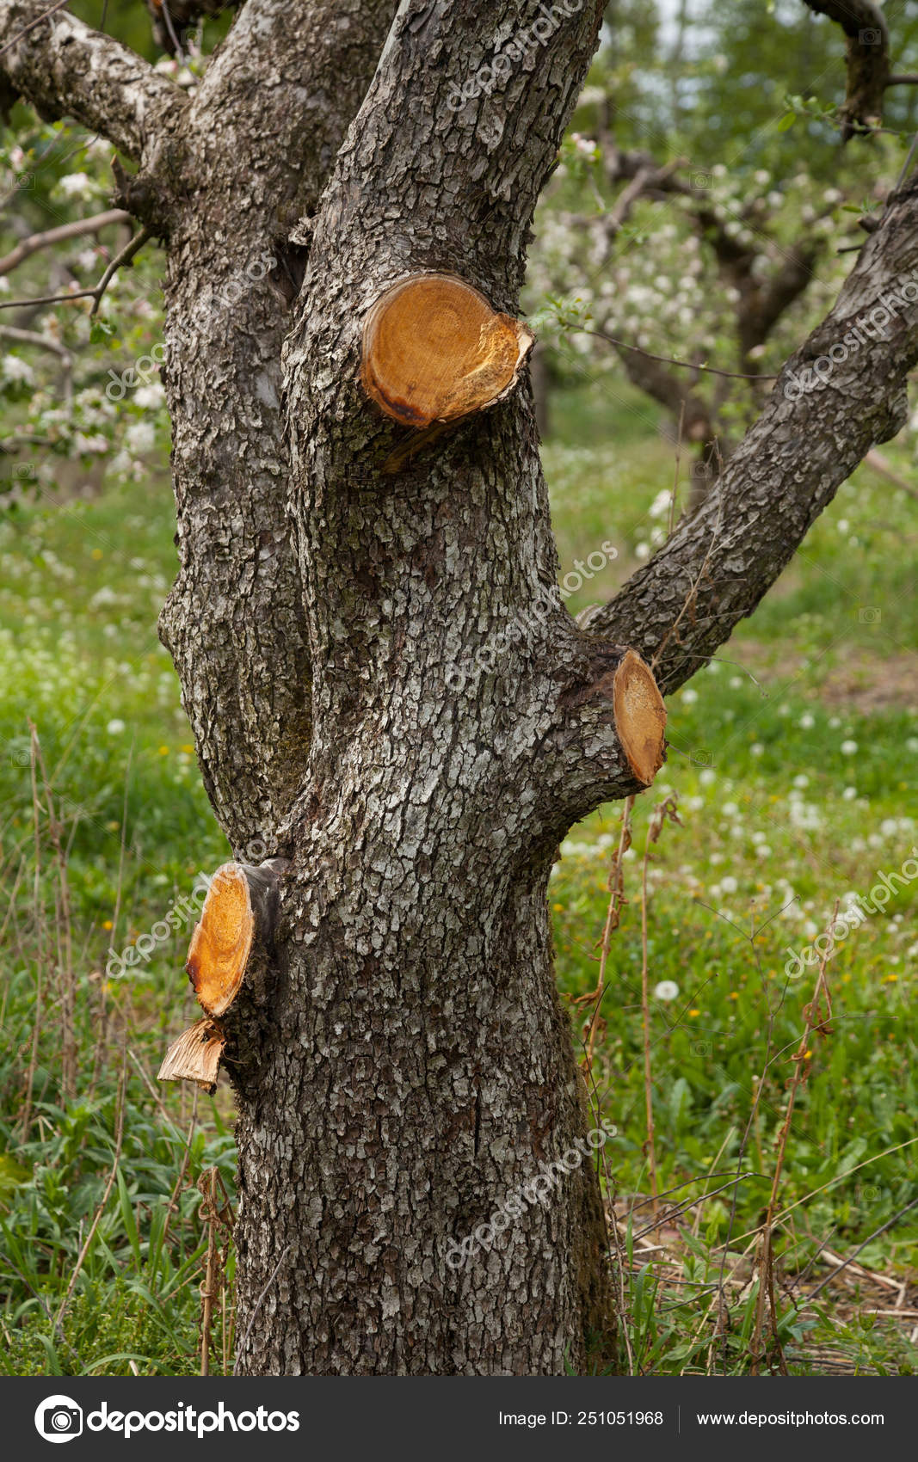
Tronco de macieira com ramos podados

Slide 6
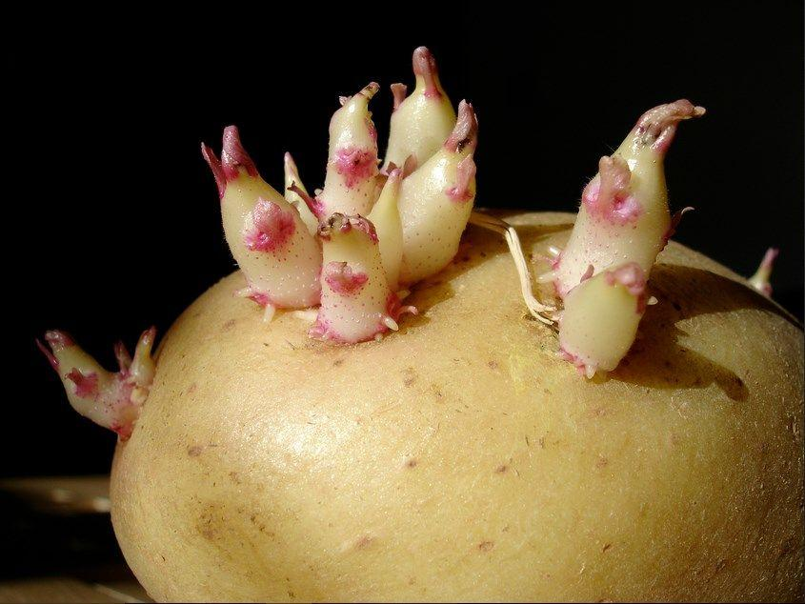
Exemplo de tubérculo caule com destaque das gemas

Slide 7
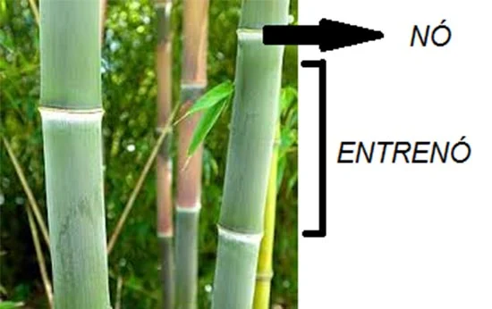

Slide 8
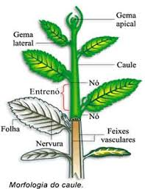
Gema apical ou terminal:
- localiza-se na extremidade do caule ou dos ramos e é formada por células que se reproduzem intensamente, que promovem o crescimento do mesmo.
- originam os brotos, folhas ou flores.
Nó: local de onde partem as folhas ou ramos laterais.

Slide 9
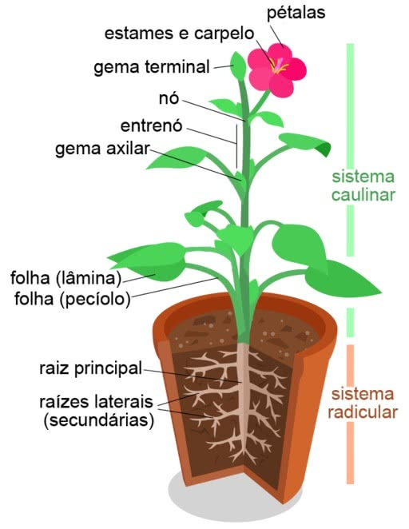
A estrutura caulinar possui crescimento apical, em outras palavras, o caule cresce a partir do ápice que é um meristema primário.
O meristema é um tecido que produz células indiferenciadas que são usadas para o crescimento da planta, ele também é chamado gema.

Slide 10
Atividade
Os caules podem apresentar uma diversidade de formas. Por isso, eles são classificados em aéreos, subterrâneos e aquáticos. Identificar e caracterizar alguns tipos de caules.
Imagens microscópicas do caule de uma planta monocotiledônea e de uma planta dicotiledônea.

